Slide 1
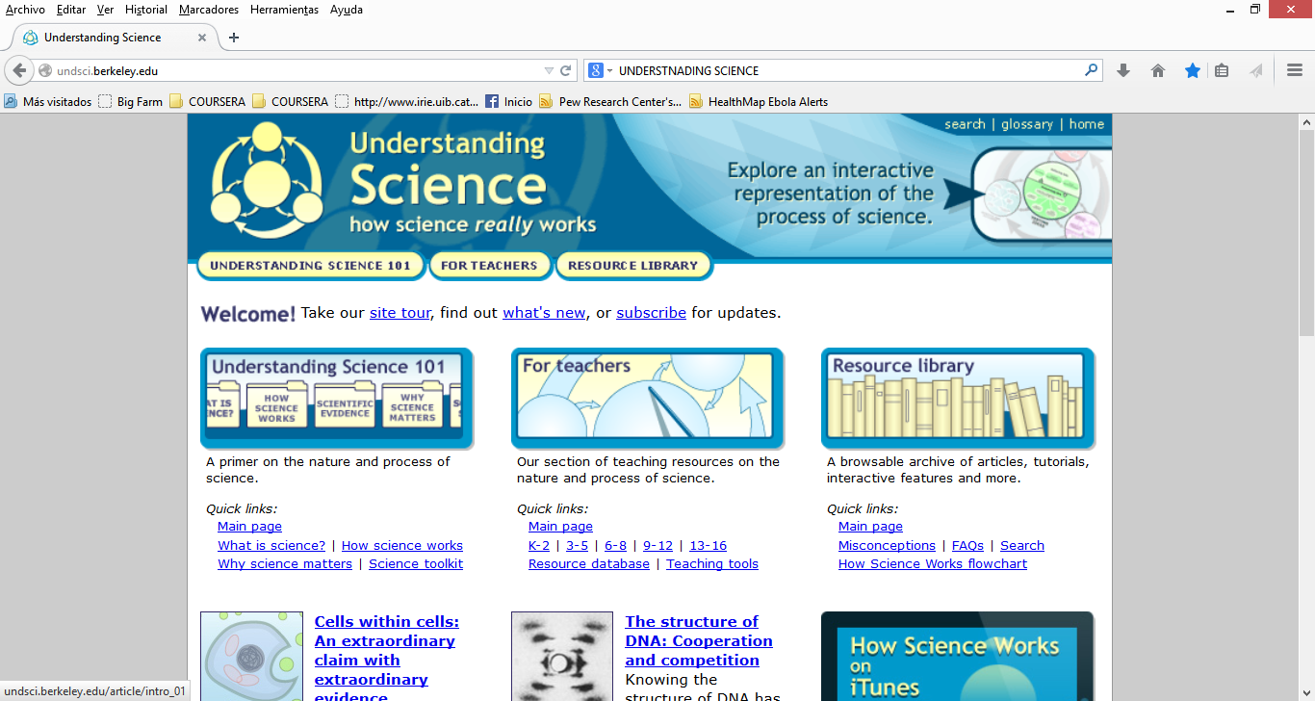
http://www.undsci.berkeley.edu

